Slide 1
基于MATLAB的随机信号分析方法
一、随机序列的产生
1、均匀随机数的产生
产生的要求：满足均匀性、独立性，避免周期重复（或者重复的周期要长）
基本方法：平方取中法、乘同余法、混合同余法

Slide 2
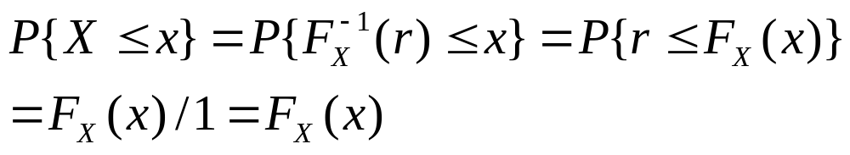
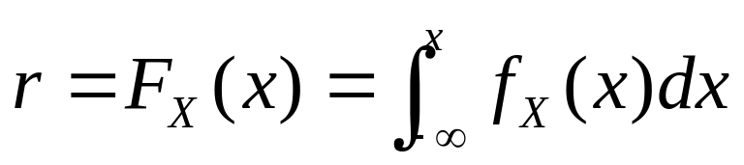
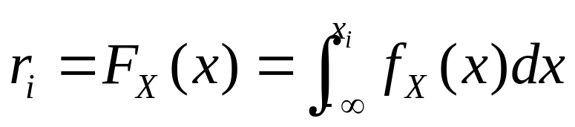
2、任意分布随机数的产生
反函数法
变换法
（1）反函数法
定理：如果随机变量X具有连续分布函数F_{X}(x)，而r=是(0,1)上均匀分布的随机变量，则X=F_{x}⁻¹(r)
证明：
由此等式,根据(0,1)随机序列可以产生服从分布f_{X}(x)的随机序列x_{i}

Slide 3
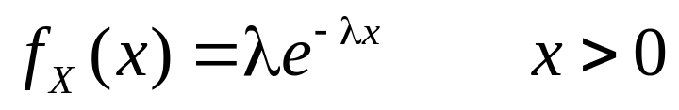
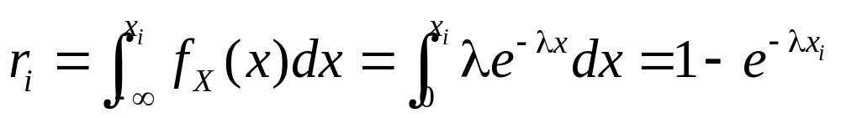
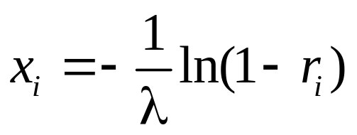
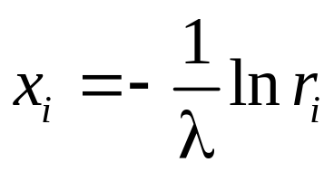
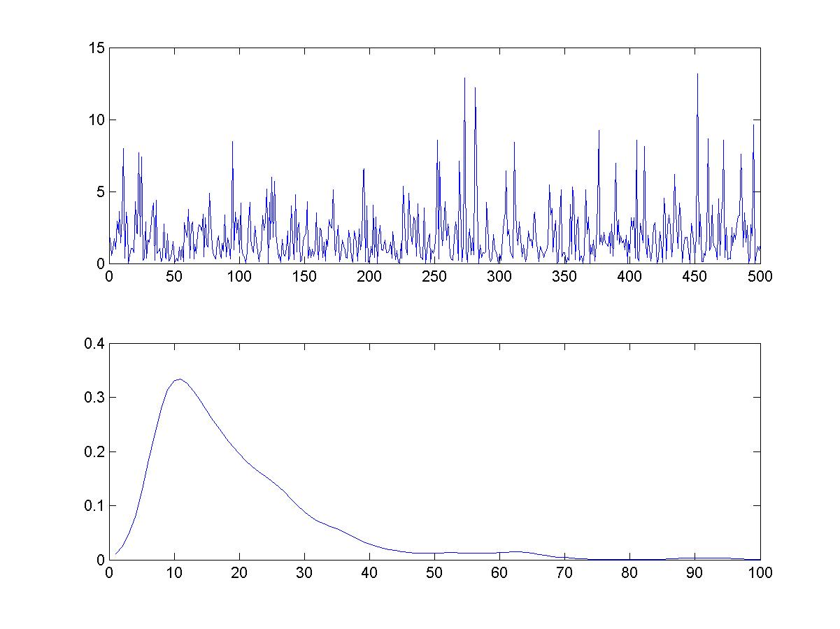
举例：指数分布随机数的产生
或
% 指数分布随机数的产生
N=200;
r=rand(N,1);
l=0.1;
x=-log(r)/l;
plot(x);

Slide 4
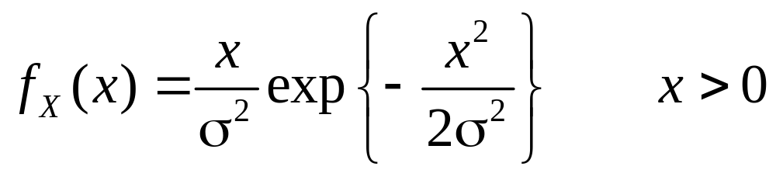
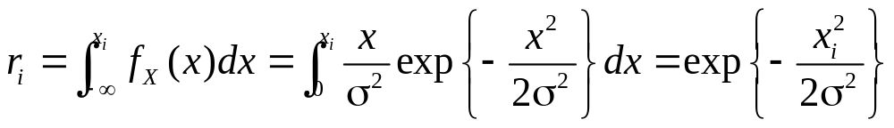
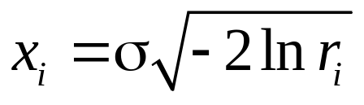
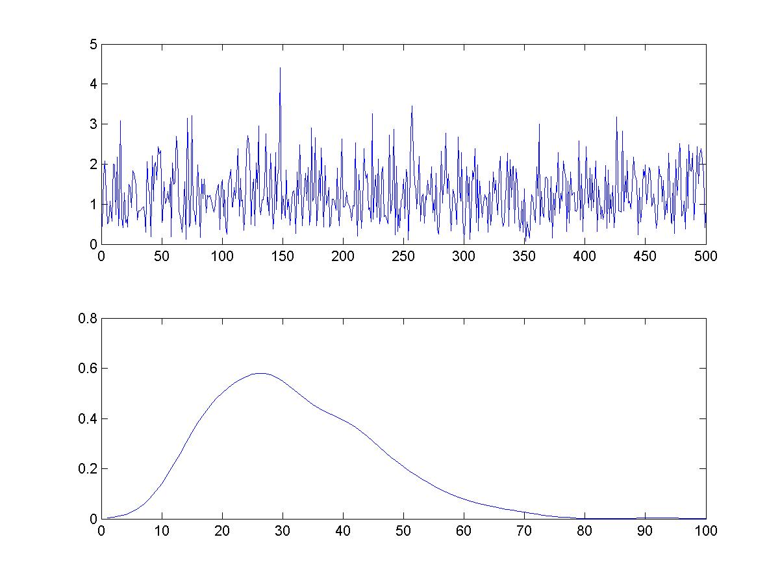
瑞利分布：
% 产生瑞利分布随机数
N=500;
sigma=1;
r=rand(N,1);
x=sigma*sqrt(-2*log(r));
subplot(2,1,1);
plot(x);
y=ksdensity(x)
subplot(2,1,2);
plot(y);

Slide 5
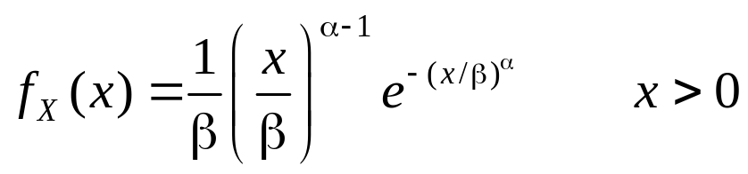
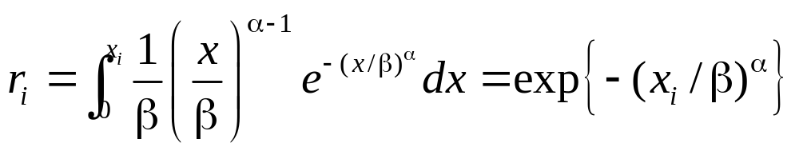
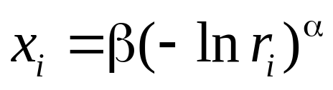
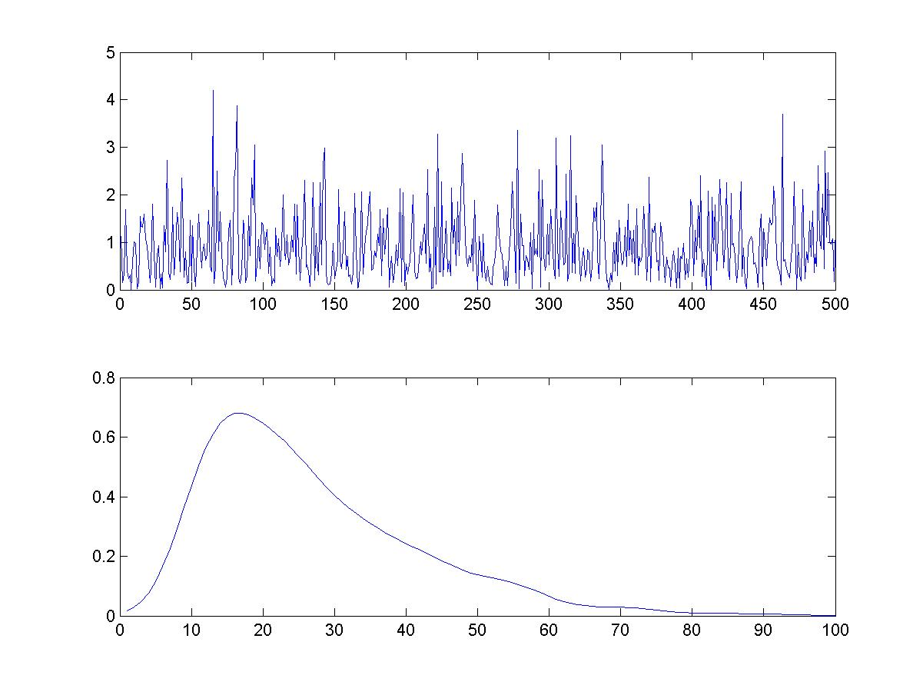
韦泊分布
雷达地杂波或海浪杂波服从该分布
% 产生韦泊分布随机数
N=500;
b=1;
a=1.2;
r=rand(N,1);
x=b*(-log(r)).^(1/a);
subplot(2,1,1);
plot(x);
y=ksdensity(x)
subplot(2,1,2);
plot(y);

Slide 6
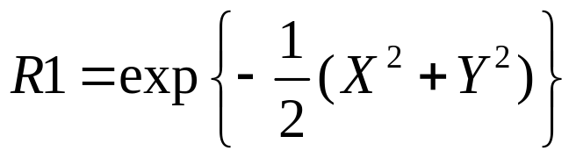
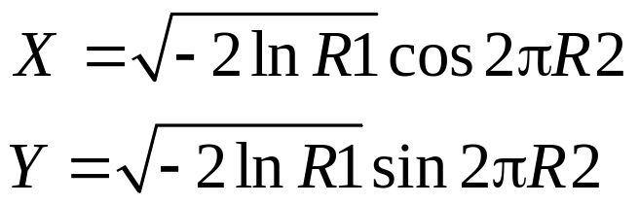
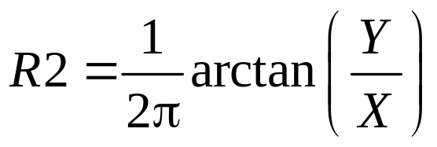
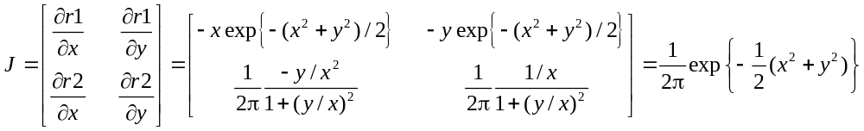
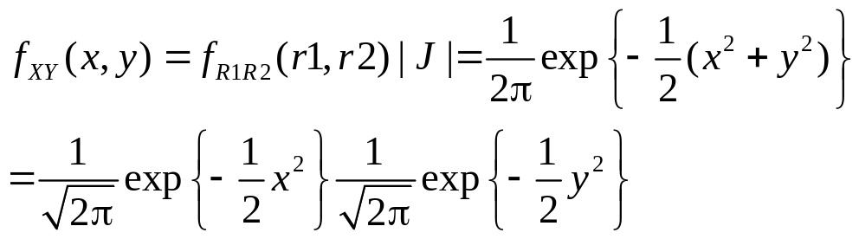
(2) 变换法
设有两个随机变量R1和R2，在(0,1)上服从均匀分布，定义两个新的随机变量X,Y
可见X,Y是相互独立的标准正态随机变量

Slide 7
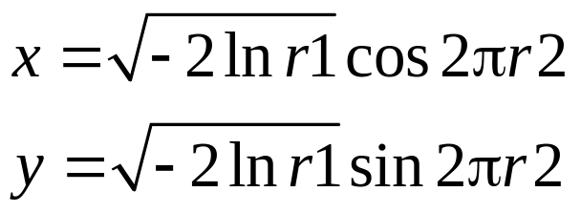
N(m,σ²)的正态随机数的产生
3 MATLAB的随机数生成函数
1） 独立同分布白噪声序列的产生
（1） (0,1)均匀分布的白噪声序列rand()
用法：x=rand(m,n)
功能：产生m×n的均匀分布随机数矩阵，例如，x=rand(100,1)，产生一个100个样本的均匀分布白噪声列矢量。

Slide 8
（2） 正态分布白噪声序列randn()
用法：x=randn(m,n)
功能：产生m×n的标准正态分布随机数矩阵，例如，x=randn(100,1），产生一个100个样本的正态分布白噪声列矢量。如果要产生服从N(μ,σ²)分布的随机矢量，则可以通过标准正态随机矢量来产生，MATLAB的语句为x=μ+σ.*randn(100,1)。

Slide 9
（3） 韦伯分布白噪声序列weibrnd()
用法：x=weibrnd(A,B,m,n);
功能：产生m×n的韦伯分布随机数矩阵，其中A、B是韦伯分布的两个参数。例如，x=weibrnd(1,1.5,100,1)，产生一个100个样本的韦分布白噪声列矢量，韦伯分布参数a=1，b=1.5。
其他分布的随机数产生函数还有瑞利分布、伽玛分布、指数分布等，在此不一一列举。

Slide 10
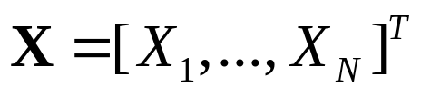
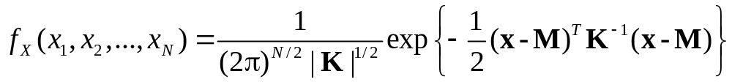
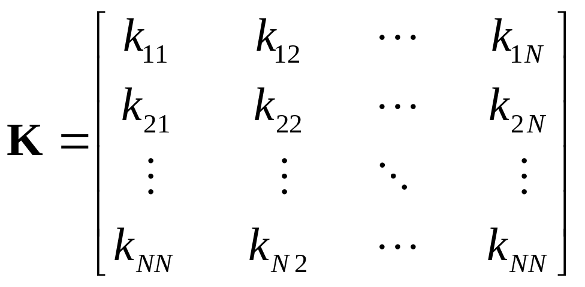
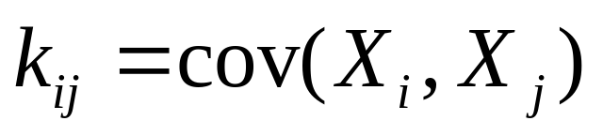
4、相关正态随机矢量的产生
产生N维正态随机矢量，要求服从如下概率密度
其中K为协方差矩阵
是对称正定矩阵
基本方法是先产生零均值、单位方差，且各个分量相互独立的标准正态随机矢量U，然后做变换
X=AU+M

Slide 11
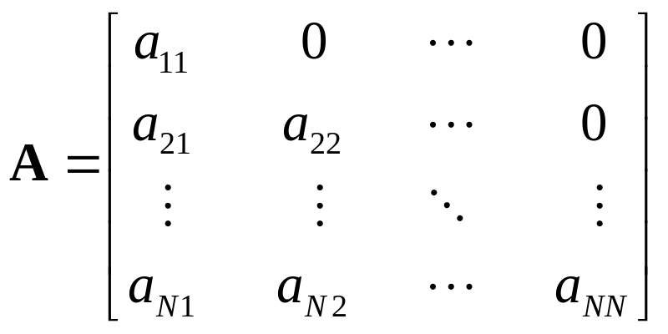
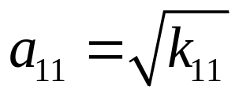
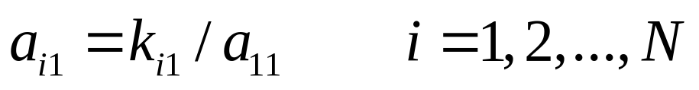
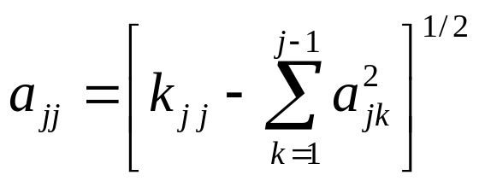
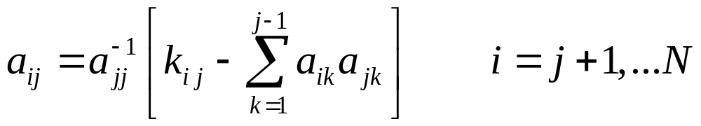
其中A由协方差矩阵K确定
因为X的协方差为 K=AIA^{T}=AA^{T}
通过对协方差矩阵做矩阵分解，可求得A
对第一列元素：
在算出第1,2,...j-1列元素后，
第j列的主对角元素为
主对角线以下的元素为

Slide 12
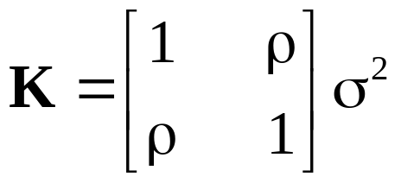
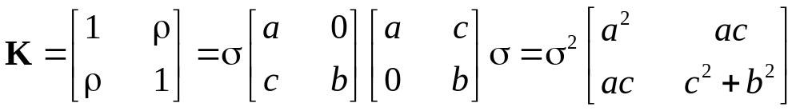
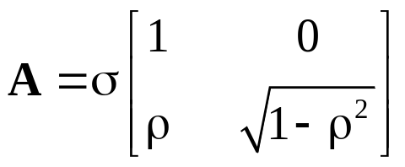
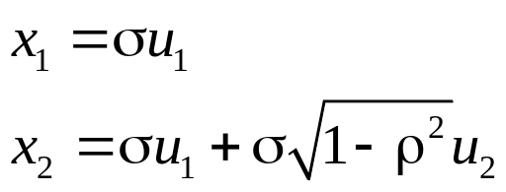
举例：产生两个零均值的正态随机矢量，其协方差矩阵为
先对协方差矩阵做矩阵分解

Slide 13
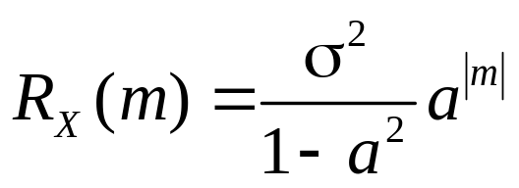
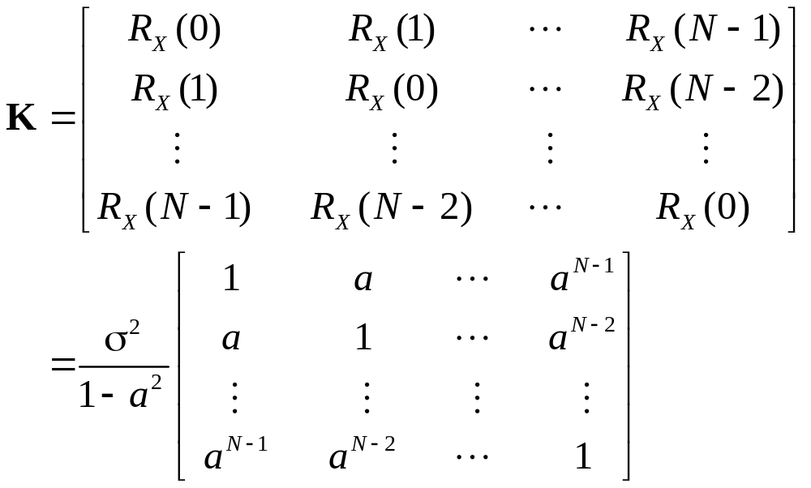
5 相关正态随机序列的产生----已知相关函数
产生一个正态随机序列，要求相关函数满足
a<1
X(n)的协方差矩阵可表示为

Slide 14
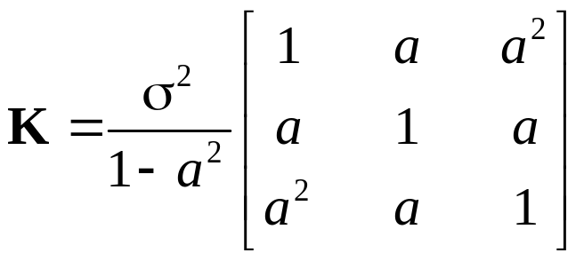
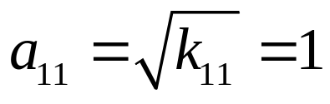
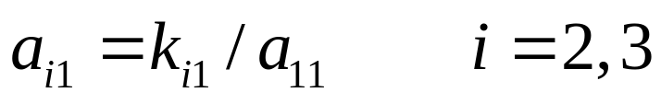
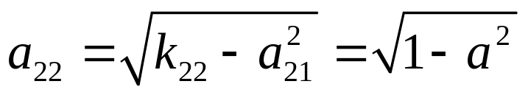

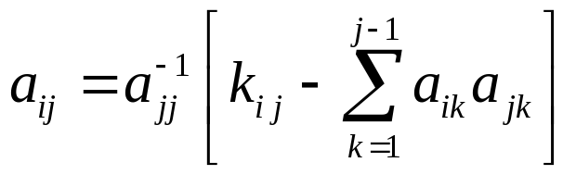
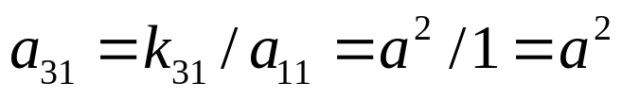
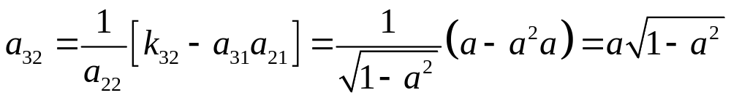
例如N=3
做矩阵分解

Slide 15
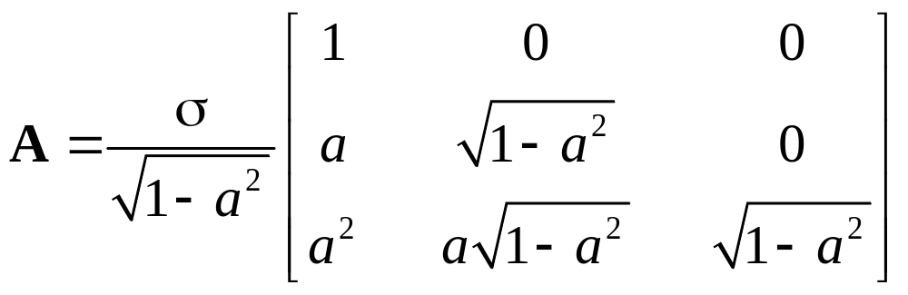

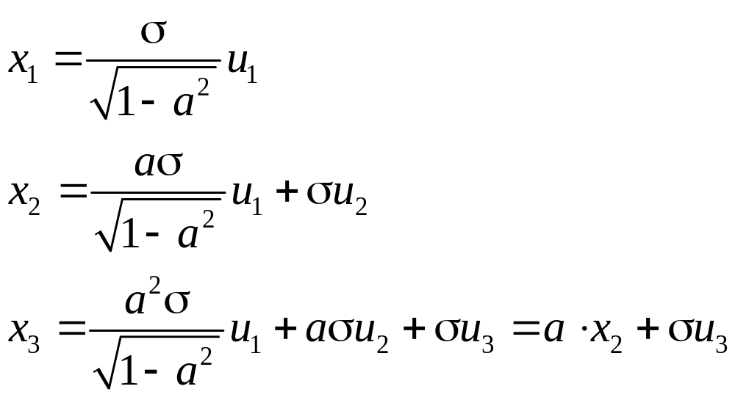
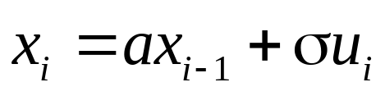
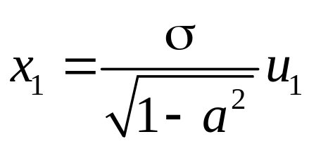
上式可整理为
很容易证明可推广到任意的N
初始条件：

Slide 16
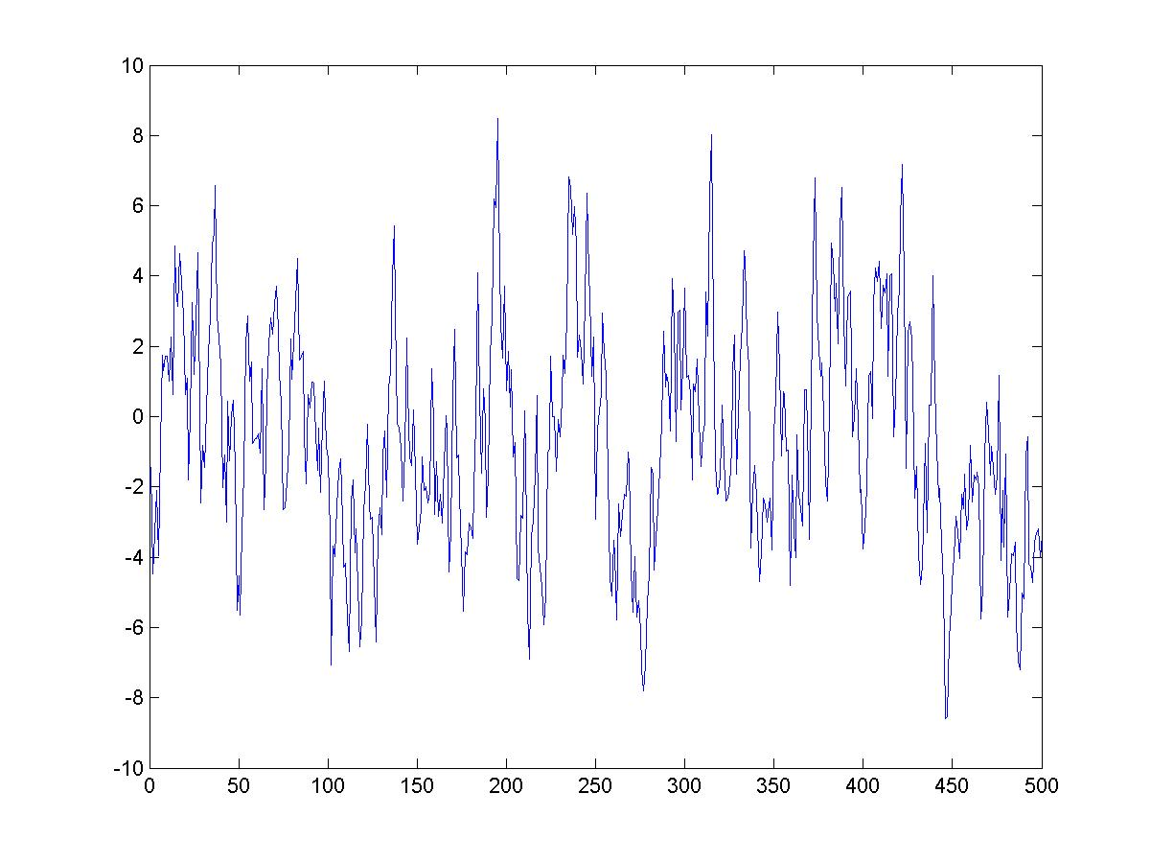
a=0.8;
sigma=2;
N=500;
u=randn(N,1);
x(1)=sigma*u(1)/sqrt(1-a^2);
for i=2:N
x(i)=a*x(i-1)+sigma*u(i);
end
plot(x);
MATLAB程序

Slide 17
如果要产生任意形式的相关函数的相关正态随机序列
根据相关函数确定协方差矩阵
在进行矩阵分解时可以利用MATLAB的Cholesky矩阵分解函数chol()，利用chol()函数可以直接得到A矩阵
对协方差矩阵进行矩阵分解
产生N维标准正态随机矢量
做变换X=AU+M

Slide 18
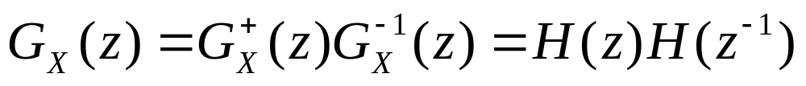




6 相关正态随机序列的产生----已知功率谱
白噪声通过线性系统输出是正态的，因此，只需要设计滤波器满足序列功率谱的要求
例：模拟产生如下功率谱的随机序列
首先将功率谱用z变换表示
系统的差分方程为
X(n)+0.5X(n-1)=W(n)

Slide 19
X(n)=-0.5X(n-1)+W(n)
产生一组白噪声序列，按上式计算得到X(n)序列，由于上式有个暂态过程，为了消除暂态的影响，可以舍弃前面一部分随机数，从某个足够大的n开始就可以了。

Slide 20


7 连续时间随机过程的模拟
已知相关函数或功率谱
设计模拟滤波器
产生正态随机矢量
连续过程只能用离散时间序列来模拟，设抽样间隔为Δt
首先构造协方差矩阵

Slide 21




对K做矩阵分解，例如n=3
X=AU

Slide 22
随机信号分析的MATLAB函数
一、特征估计
对于各态历经过程，我们可以通过对随机序列的一条样本函数来获得该过程的统计特性，利用MATLAB的统计分析函数我们可以分析随机序列的统计特性。在以下的介绍中，我们假定随机序列X(n)和Y(n)是各态历经过程，他们的样本分别为x(n)和y(n)，其中n=0,1,2,…N-1。

Slide 23


1 均值函数mean()
用法：m=mean(x)
功能：返回X(n)按 估计的均值，其中x为样本序列x(n)(n=1,2,…,N-1)构成的数据矢量。
2 方差函数var()
用法：sigma2=var(x)
功能：返回X(n)按
估计的方差，这一估计是无偏估计。在实际中也经常采用下式估计方差，

Slide 24
互相关函数的估计
3 互相关函数估计xcorr
c = xcorr(x,y)
c = xcorr(x)
c = xcorr(x,y,'option')
c = xcorr(x,'option')
xcorr(x,y)计算X与Y的互相关，矢量X表示序列x(n)，矢量Y表示序列y(n)。xcorr(x)计算X的自相关。option选项是：

Slide 25


'biased'
'unbiased'
'coeff'
'none'
Normalizes the sequence so the autocorrelations at zero lag are identically 1.0
to use the raw, unscaled cross-correlations (default)

Slide 26
功率谱估计
Periodogram | 周期图法 | periodogram
Welch | Averaged periodograms of overlapped, windowed signal sections | pwelch
Yule-Walker AR | Autoregressive (AR) spectral estimate of a time-series from its estimated autocorrelation function | pyulear
pburg | Autoregressive (AR) spectral estimation of a time-series by minimization of linear prediction errors | pburg
Covariance | Autoregressive (AR) spectral estimation of a time-series by minimization of the forward prediction errors | pcov

Slide 27


Slide 28
4 概率密度估计
概率密度的估计有两个函数：ksdensity()，hist()
ksdensity()函数直接估计随机序列概率密度的估计，它的用法是：
[f,xi] = ksdensity(x)
它的功能是估计用矢量x表示的随机序列在xi处的概率密度f。也可以指定xi，估计对应点的概率密度值，用法为：
f = ksdensity(x,xi)

Slide 29
MATLAB程序如下：
a=0.8;
sigma=2;
N=200;
u=randn(N,1);
x(1)=sigma*u(1)/sqrt(1-a^2);
for i=2:N
x(i)=a*x(i-1)+sigma*u(i);
end
[f,xi] = ksdensity(x);
plot(xi,f);
xlabel('x');
ylabel('f(x)');
axis([-15 15 0 0.13]);

Slide 30
直方图hist(),他的用法为hist(y,x)，他的功能是画出用矢量y表示的随机序列的直方图，参数x表示计算直方图划分的单元，也是用矢量表示。
例 产生一组随机序列，并画出他的直方图。
MATLAB程序如下：
x = -2.9:0.1:2.9;
y = normrnd(0,1,1000,1);
hist(y,x);
以上程序产生1000个标准正态随机数，画出的直方图如图所示。

Slide 31


Slide 32
参考资料阅读
1、Teaching Random Signal and Noise:
An Experimental Approach
2、Applications of Classical and Parapmetric Spectral Estimators
3、Statistical Analysis of Real Clutter at Different Range Resolutions

